Slide 1
Задолго до рождения
Настоящим именем знаменитого персонажа древних мифов является Алкид.
У микенского царя Электриона были великолепные стада. Заметив множество овец и коз, что паслись неподалёку, телебои решились похитить их.
Разгневанный и опечаленный царь объявил, что человек, вернувший ему стада, получит не только власть, но и красавицу-царевну в жёны. Это сделать удалось Амфитриону, который и стал супругом прекрасной Алкмены.
Однако супруг царевны оказался обладателем непростого характера. Во время свадебного пира он затеял с тестем спор из-за раздела спасённых стад, в результате чего убил отца своей жены.

Slide 2
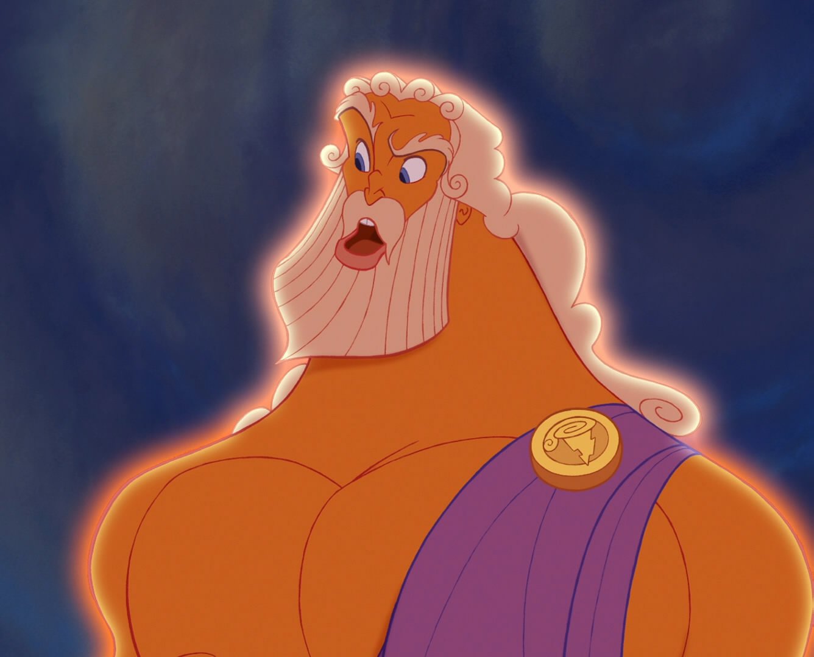
Божественный супруг
Когда Амфитрион отправляется в военный поход против телебоев, Алкмене является сам Зевс, что принял обличье супруга. Бог не смог устоять перед красотой женщины, а потому спустился к ней с Олимпа.
Вскоре вернулся сам Амфитрион, который всех известил о своей победе. Через некоторое время у Алкмены родилось двое близнецов. Один мальчик был сыном её законного супруга, отцом же другого был верховный бог.

Slide 3
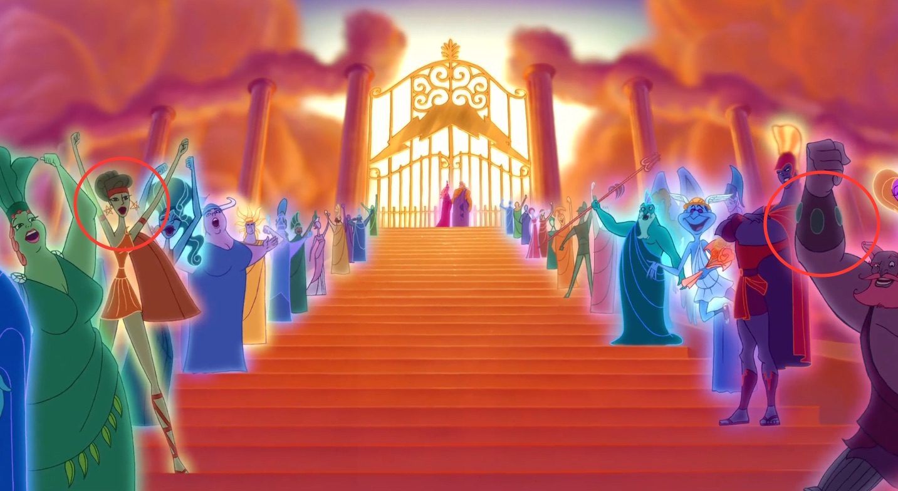
Судьба, определённая богами
В день появления на свет своего сына Зевс собрал у себя всех божеств, которым объявил о великом событии. Он отметил, что ребёнок этот станет властителем над всем своим родом.
Обозлённая Гера, которая возненавидела Алкмену за то, что Зевс оказал ей внимание, решила пойти на коварство. Она попросила мужа дать клятву, что тот, кто первым родится в этот день, будет главой среди всех своих родных. Спустя несколько минут ему пришла весть о рождении Эврисфея, а это значило, что он будет властвовать и над сыном Зевса.

Slide 4
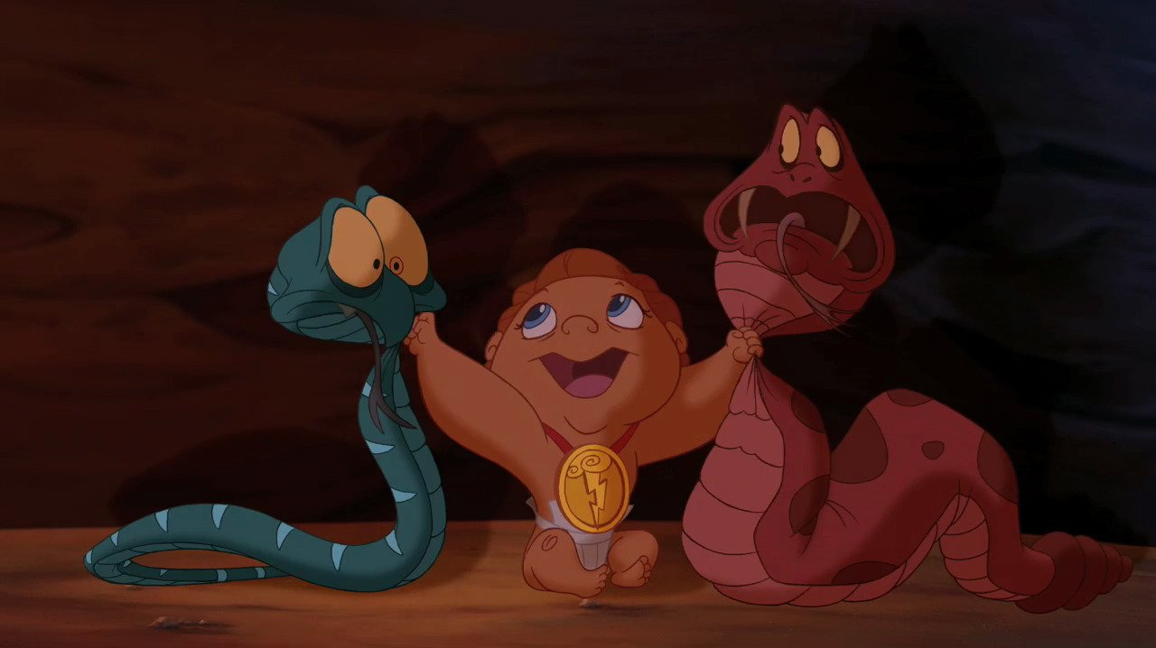
Младенец-силач
Пока боги решали на Олимпе судьбу людей, своих близнецов Алкмена назвала Алкидом и Ификлом. Впоследствии именно Алкид станет выдающимся героем Греции, которого одна из прорицательниц назовёт Гераклом.

Slide 5
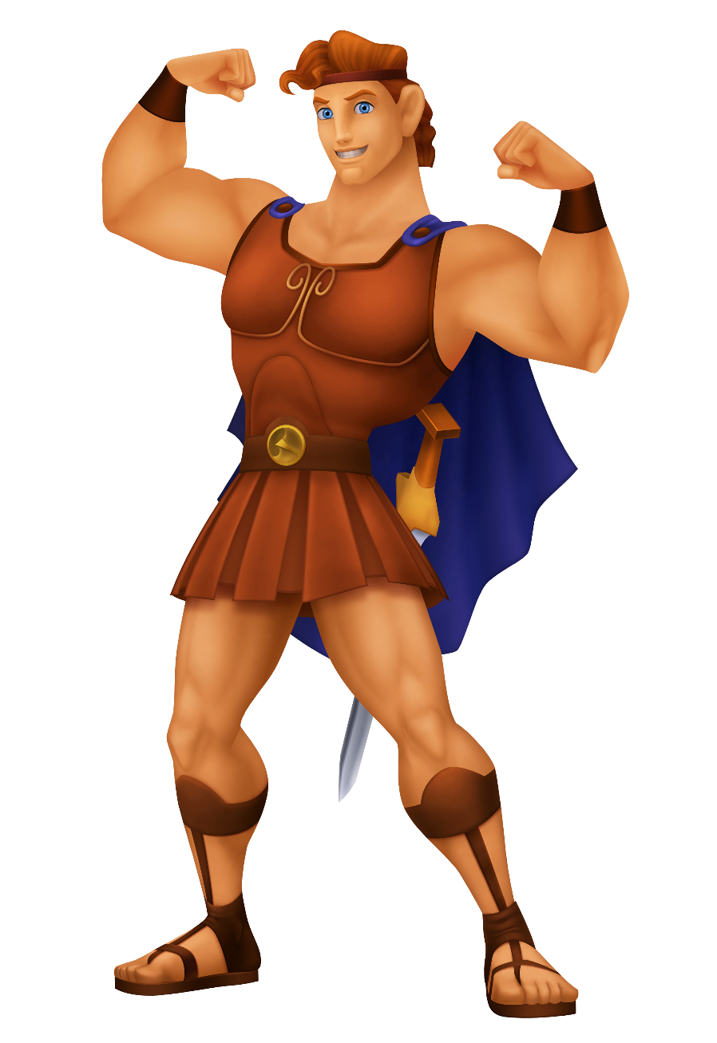
Что такое подвиг?

Slide 6
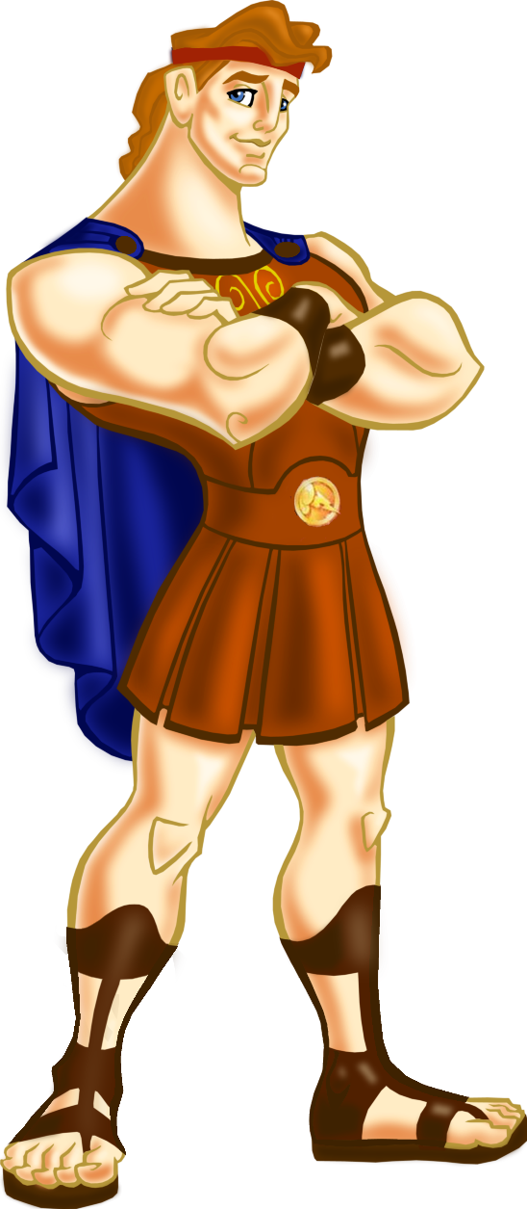
А кто же такой герой?

Slide 7
Герой
1. Человек, совершающий подвиги, необычный по своей храбрости, доблести, самоотверженности.
2. Главное действующее лицо литературного произведения.

Slide 8
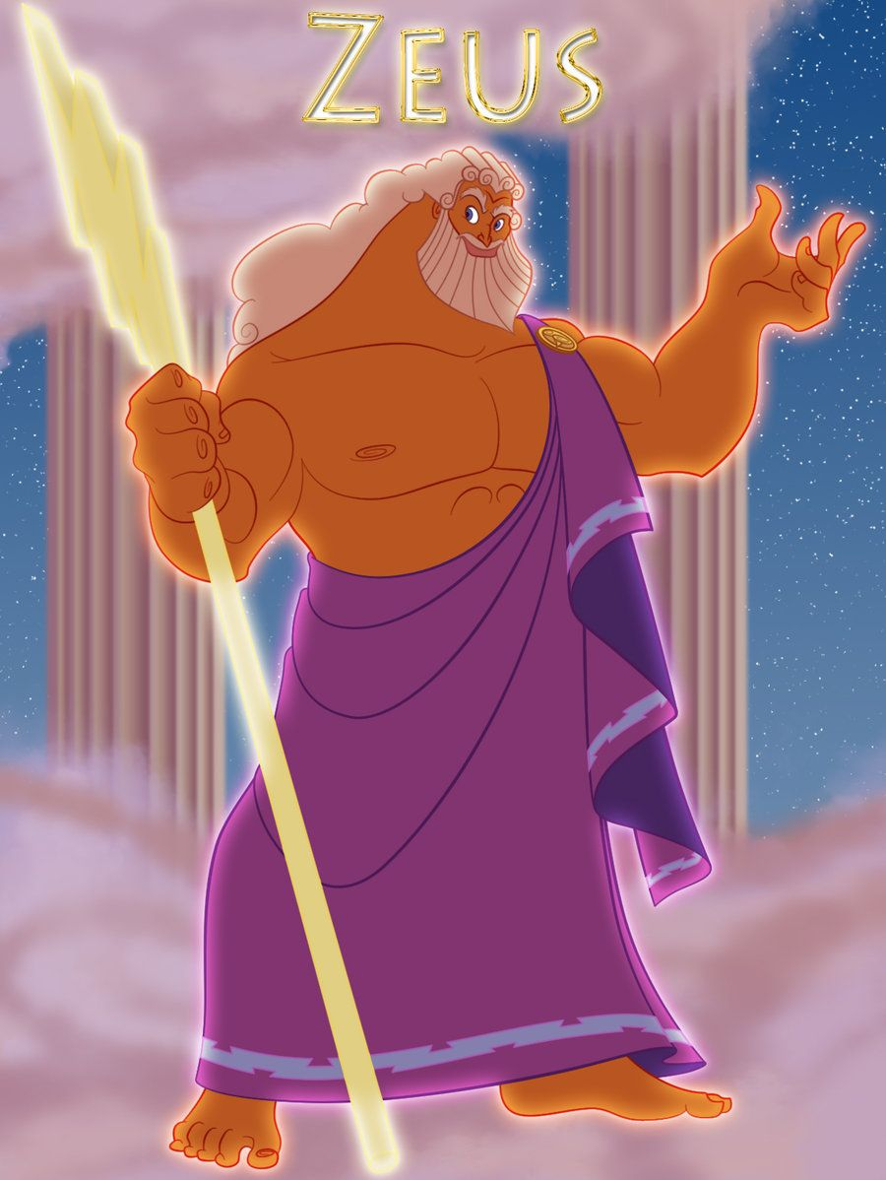
Герой – это сын или потомок божества и смертного человека, полубог. Обычно герой наделён сверхчеловеческими возможностями и непомерной силой, но, в отличие от богов, лишен бессмертия

Slide 9
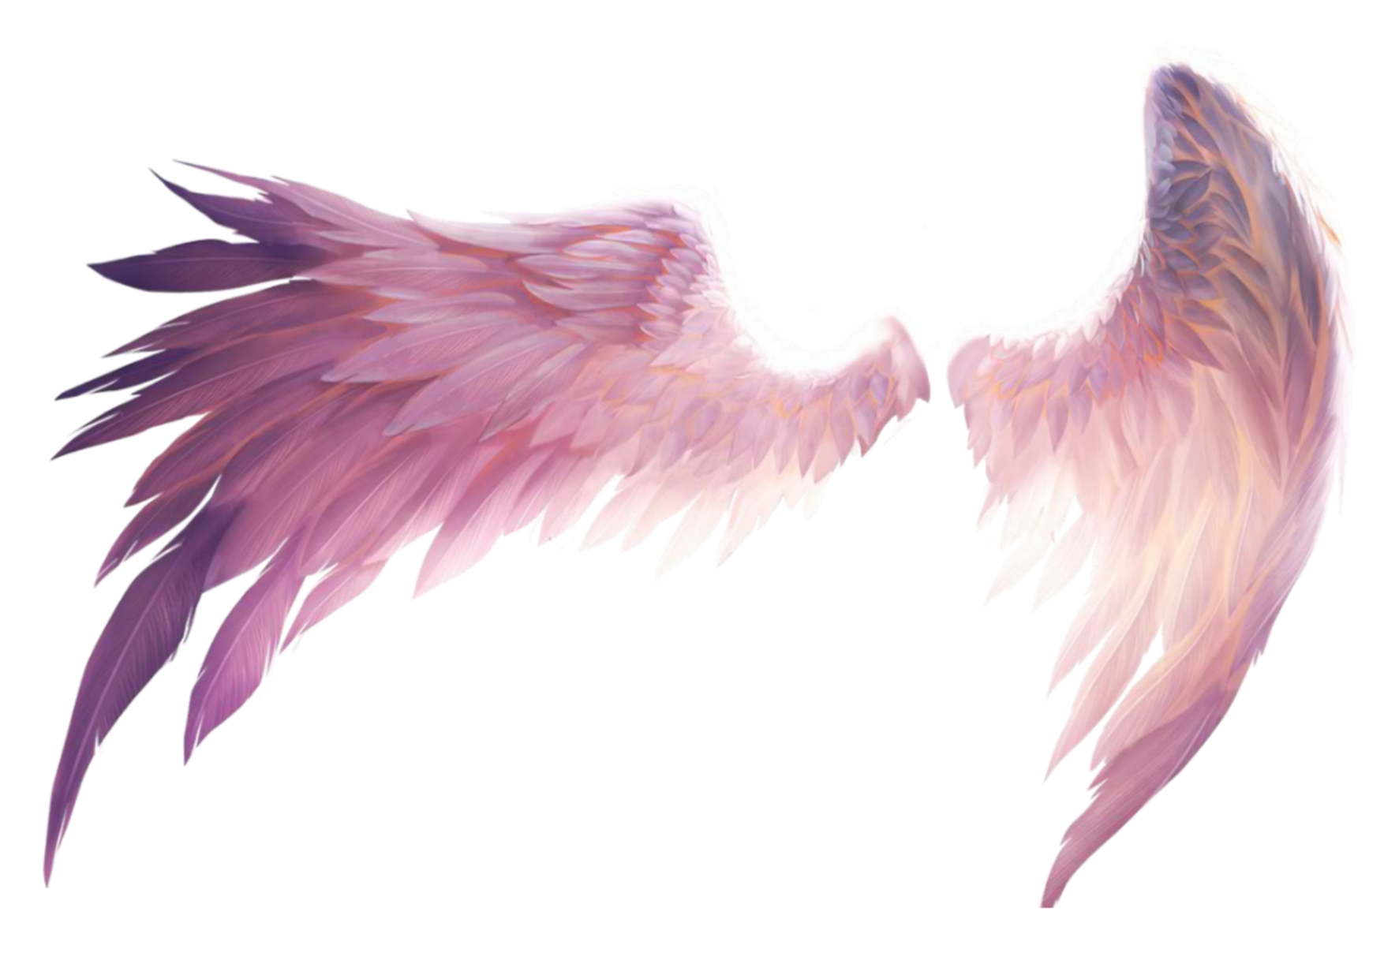
Докажите, что крылатому выражению «авгиевы конюшни», «дал жизнь» миф о 6 подвиге Геракла. Что называют «крылатым выражением»?

